Slide 1
몬스터 컨셉 기획서
이채연

Slide 2
이 문서를 읽을 때..
모든 것은 수정 될 수 있습니다.
궁금한 점이 있으면 언제든 담당자 이채연에게 연락 부탁드립니다. (새벽에도 OK)
이채연 010 2988 7090

Slide 3
잡 몬스터의 정의
전투 노드에서 등장하는 적군을 의미한다.
보스 노드에서 보스와 함께 등장하는 경우도 있다.
궁극기를 가지고 있지 않고 인간이 아닌 모습으로 통일한다.

Slide 4
잡 몬스터
공격력
방어력
HP
마이너 2
마이너 스킬 2개를 가지고 있다.
전투 불능 상태가 되면 보유하고 있는 마이너 카드 중 하나를 랜덤으로 드랍한다.

Slide 5
중간 보스 몬스터의 정의
보스 노드에서 등장하는 적군을 의미한다.
궁극기를 가지고 있고 인간 형태로 통일한다.

Slide 6
중간 보스 몬스터
공격력
방어력
HP
마이너 3
고유 1
궁극기 1
마이너 스킬 3개, 고유 1개, 궁극기 1개를 가지고 있다.
전투 불능 상태가 되면 전투가 종료된다.

Slide 7
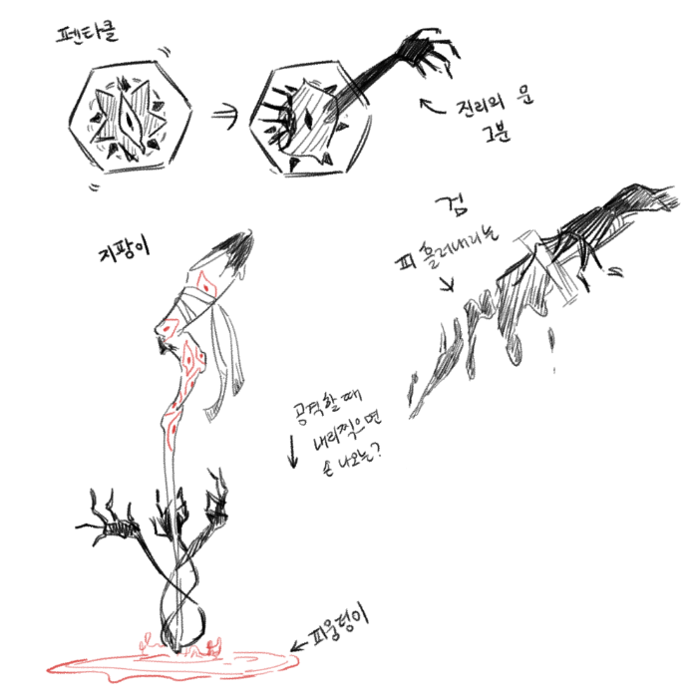
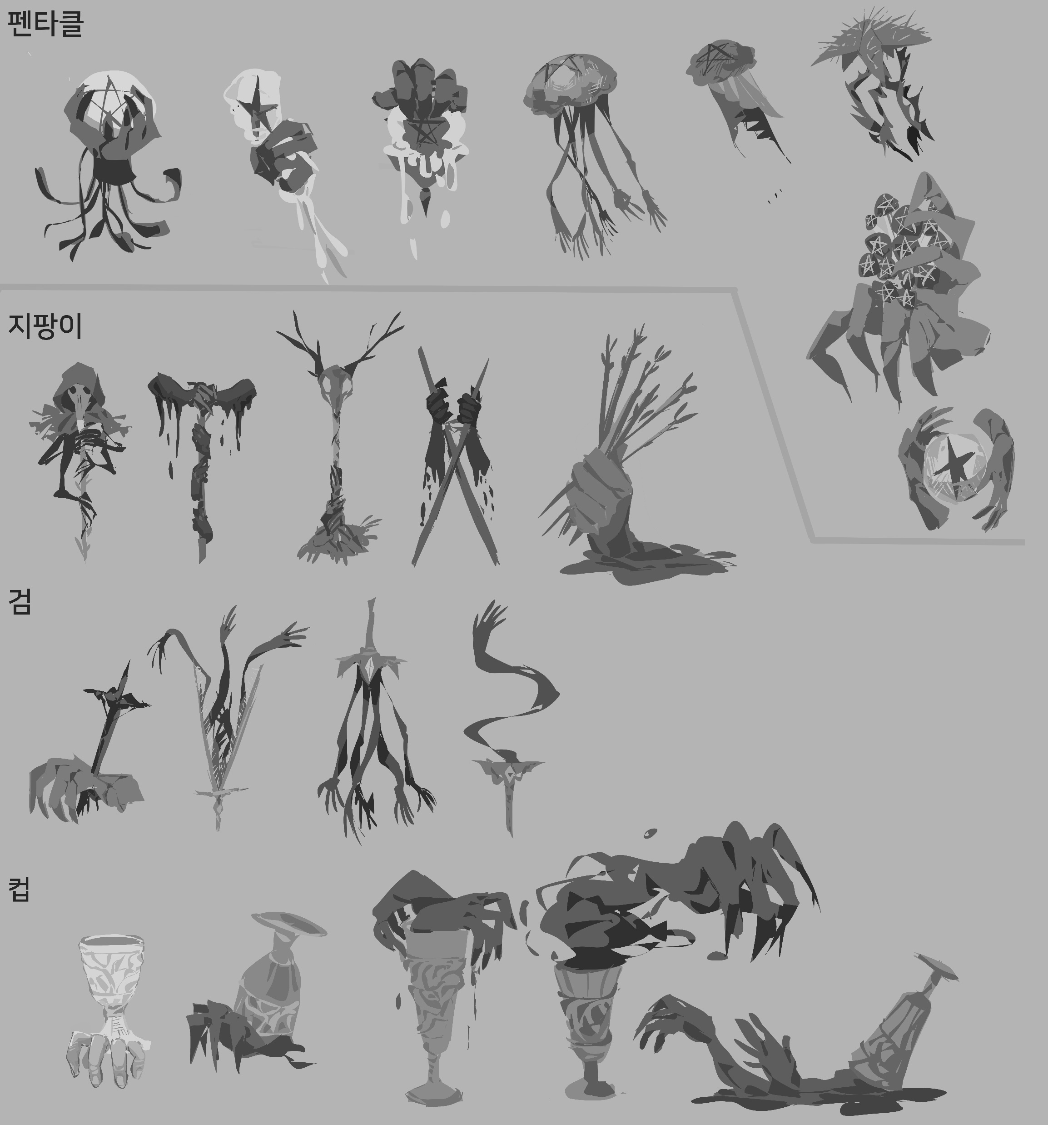
잡몬스터 비주얼
PD 시안 예시(디자인 참고)
AD 시안 예시(컵 디자인 참고)
모든 잡 몬스터는 해당 물체로 죽은 사람의 원령이 붙어 움직이는 것처럼 안 징그럽게 디자인.
각 물건마다 인간의 그림자 형체(눈, 손)를 넣어 디자인.
(죽을 때 당시처럼 디자인되면 베스트 -> ex. 잔 안에 익사한 사람이 컵 주변을 잡고 있는 손 그림자)
컵, 검, 지팡이, 오망성 4 종류의 잡 몬스터가 있다.

Slide 8
잡 몬스터 스킬
각 몬스터는 각기 다른 마이너 스킬을 지닌다. 이때, 몬스터들이 가진 마이너 스킬은 캐릭터도 사용할 수 있다.
오망성: 버프, 회복 관련 검: 데미지, 공격력 디버프
컵: 데미지, 회복 디버프
지팡이: 데미지, 방어력 디버프
Ex)
오망성 : 단일, 회복
검 : 광역, 데미지
컵 : 단일, 데미지 + 방어 디버프
지팡이: 단일 공격 + 디버프 수에 따른 추가 데미지

